Slide 1
REBORN OF METROPOLIS
Profesor coordinator:
Ghiță Romanța- Margareta
Realizatori: Albu Flaviu- Bogdan
Aldea Paul- Cristian

Slide 2
scenariul
Scopul acestui joc este de a arăta prin intermediul personajului pricipal John că totul se poate schimba dacă vrei cu adevărat. Acesta și-a asumat vina pentru tot ceea ce s-a întamplat, faptul că omenirea nu mai este la conducere. Acum cei care dictează legiile sunt roboții deorece din dorința de a evolua omul a creat aceste mașini initial cu scopul de a-i ajuta dar în cele din urma le-au luat locul. John dorește să schimbe soarta lumii știind că nu mai are nimic de pierdut familia, casa, a pierdut totul. De aceea el pornește în această confruntare având speranța că mai este o șansă pentru umanitate, pentru un viitor mai bun. Ce se va întampla cu el o să vedeți pe parcurs urmărindu-i lupta pentru supraviețuirea oameniilor și pentru șansa la viată.

Slide 3
Execuție
Obiectivul lui John este de a colecta cât mai mulți bani și de elimina inamicii. Pentru a trece de la un stadiu la altul el este nevoit să treacă de toți roboții. Parcursul său poate fi dificil dar dacă o să ai rabdarea și îndemânarea necesară o să treci de aceste stagii. La ultimul nivel va trebui să colectezi banii dintr-un cufăr și să răspunzi la o întrebare pentru a salva umanitatea.

Slide 4
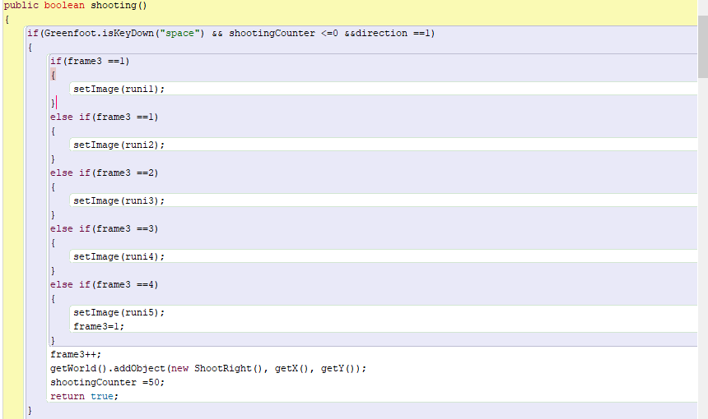
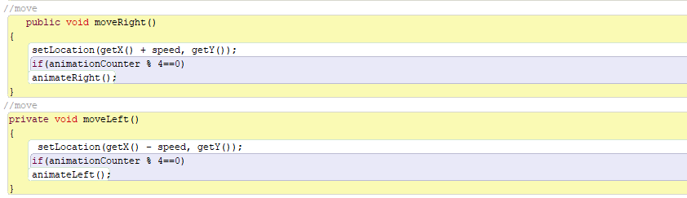
algoritmul folosit
Algortimul folosit pentru shoot.

Slide 5
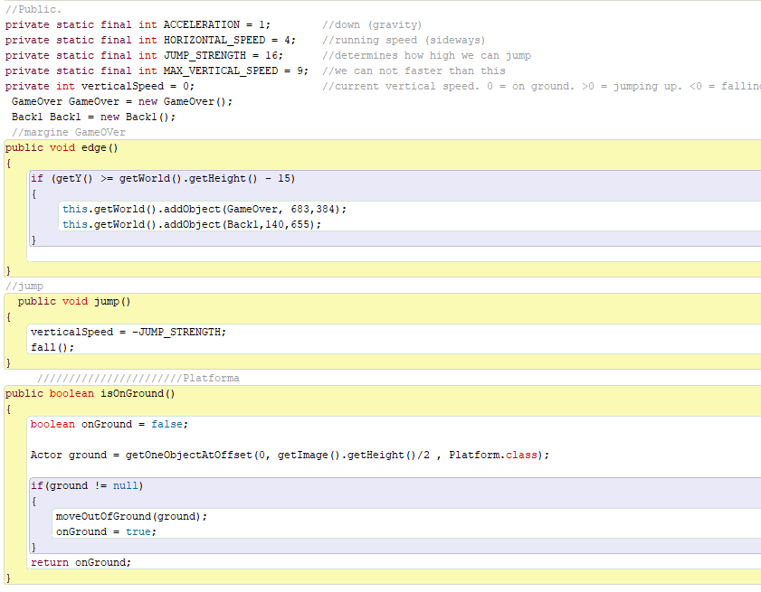
algoritmul folosit
Algoritm Jump si detectare podea

Slide 6
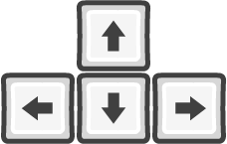

elementele de executie
Sari
mergi ÎNAPOI
mergi ÎN FAȚA
Împușcă

Slide 7

Observații finale
Pe viitor ne-am propus să facem un mod online, în care jucatorii să lupte împreuna pentru a salva lumea.
O BAZA DE DATE CARE Să SALVEZE SCROUL FIECARUI JUCATOR.
Bibliografie
Apasă aici pentru a vizualiza gameplay-ul

